Slide 1








Metrovias: su Programa de Responsabilidad Social
XXV Reunión Anual de ALAMYS
Guadalajara | 20 al 24 de Noviembre 2011

Slide 2
El Programa de RSE de Metrovías
Metrovías lleva adelante un importante programa de Responsabilidad Social Empresaria (RSE) que tiene como objetivo contribuir con iniciativas que ayuden a mejorar la calidad de vida de los ciudadanos y sus empleados
En esta presentación nos centraremos en las acciones que están orientadas a involucrar y motivar el compromiso comunitario del público a través de distintas acciones y actividades y el desarrollo de la cultura urbana en todas sus áreas, buscándose humanizar el Subte y agregar valor al servicio de transporte subterráneo

Slide 3
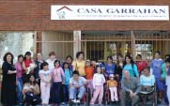
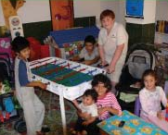
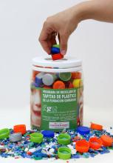
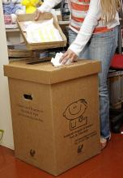
Ayuda a la salud de los niños
Entre las principales acciones que lleva adelante Metrovías con la comunidad, se destacan:
  Fundación Garrahan
Padrinazgo de una habitación de la Casa Garrahan: La Casa Garrahan es un hogar donde se hospedan y reciben contención niños de bajos recursos que se encuentran en tratamiento ambulatorio en alguno de los hospitales pediátricos de Buenos Aires que viven a más de 100 km
Programa de Reciclado de Tapitas, Papel y Llaves de la Fundación Garrahan: Metrovías apoya esta iniciativa, con la finalidad de incentivar entre los empleados la solidaridad y el compromiso con la salud de los menores. Lo recaudado con este programa se aplica al funcionamiento y sostén de la Casa Garrahan, compra de equipamiento médico de avanzada tecnología, reparación de equipamiento de alta complejidad, capacitación de médicos y enfermeras, entre otras actividades

Slide 4
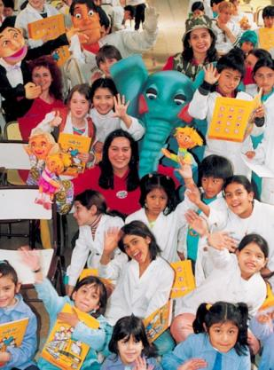

Ayuda y educación para la niñez
Visitas a los colegios con la obra de títeres “Subite”
Programa educativo para alumnos del nivel inicial en jardines, escuelas primaria y hospitales de la Ciudad de Buenos Aires, con la cual se busca generar conciencia entre los niños sobre los aspectos positivos del Subte como medio de transporte
Campaña “Todos podemos ser útiles”
Se realiza en conjunto con la Asociación Civil de Padrinos de Alumnos y Escuelas Rurales (APAER). Se desarrolla una vez al año, antes del inicio del ciclo lectivo. En los cinco años consecutivos de campaña se ayudó a 4.500 escuelas rurales y se benefició a 225 mil alumnos primarios
Programa de Becas Escolares y Padrinazgo
Se lleva a cabo en conjunto con la Fundación Cimientos, a través del cual se apadrina a 20 alumnos del ciclo secundario de la escuela Nuestra Señora de Fátima cercana a la estación homónima del Premetro

Slide 5


Ayuda a los más necesitados
Campaña “2 viajes por 1 alimento”
A raíz de la fuerte crisis socioeconómica que vivió la Argentina en el 2001, la campaña que se había iniciado junto a Cáritas bajo el nombre “2 viajes por 1 juguete”, continuó junto a la prestigiosa “Fundación Banco de Alimentos” bajo el concepto de “2 viajes por 1 alimento”; hoy en vigencia para el Día del Niño y Navidad
Gracias al aporte solidario de los usuarios se lograron los siguientes resultados:
10 años de continuidad en la realización de la campaña,
19 ediciones realizadas,
487 comedores asistidos por la Fundación,
78.000 personas beneficiadas,
269 mil kilos de alimentos donados gracias al aporte

Slide 6
El Programa SubteVive
En 1997 Metrovías lanzó un proyecto cultural, denominado SubteVive
Este programa cultural articuló una suma de actividades artísticas y sociales de todo tipo, entre las que se destacan concursos de fotografía, lecturas de poesías, muestras de esculturas, obras de teatro, recitales de jazz
También se comenzó un plan sistemático de remodelación y mantenimiento de los murales que embellecen las estaciones, como así también inició la tarea de sumar otros nuevos.
La idea era que el Subte podía ofrecer mucho más que la posibilidad de trasladarse en forma cómoda y veloz; la idea era transformar el viaje de todos los días en una experiencia enriquecedora
Este Programa es abierto a la participación libre y gratuita de todos los ciudadanos

Slide 7
SubteVive: Sus objetivos
SubteVive es uno de los pocos programas culturales que se han sostenido en el tiempo, más allá de los vaivenes económicos y sociales que se produjeron durante este período en el país. Los objetivos del programa son los siguientes:
  Humanizar el Subte y agregar valor al servicio de transporte subterráneo a través de actos o acciones perceptivos o sensoriales que resignifiquen el espacio cotidiano y despierten la capacidad de asombro frente a lo rutinario
  Recuperar el sentido, la riqueza y la identidad de los espacios públicos, transformando el viaje en un teatro, cine o museo
  Incrementar el patrimonio cultural de la red del Subte, generando un legado de arte público para la ciudad, sus habitantes y visitantes
  Contribuir al posicionamiento del Subte como un ícono de la Ciudad de Buenos Aires a través de su programa cultural
  Posicionar al Subte con un actor relevante de la actividad cultural de la Ciudad de Buenos Aires

Slide 8
SubteVive: Su estrategia
Metrovías entendió que tenía una oportunidad de crear con los usuarios del Subte y de los habitantes de la Ciudad de Buenos Aires una relación más allá del servicio de transporte
Teniendo en cuenta que el arte urbano forma parte de los gustos y costumbres de los ciudadanos, Metrovías coordinó y articuló este plan cultural
Este programa le permite a Metrovías construir un posicionamiento del Subte como protagonista relevante de la cultura en la ciudad, no solo por las actividades que realiza junto a los usuarios, sino también por dejar un legado cultural a los ciudadanos
SubteVive propone y desarrolla actividades culturales al alcance de todos, saliendo al encuentro de la gente en un espacio compartido

Slide 9
SubteVive: Las tácticas desarrolladas
La condición estratégica de este programa fue vital para sostenerlo en el tiempo y hacerlo crecer. A partir de ella se desarrollaron las siguientes tácticas:
  Se creó un programa representativo de los gustos culturales que tuviera eventos fijos y variables
  A través del arte y la creatividad se transformó el viaje y cada estación en un teatro, un cine, un museo
  Para facilitar el posicionamiento del programa en el ámbito cultural, se convocó a referentes de cada área: curadores, jurados, artistas e invitados que le dan el respaldo a cada una de las disciplinas
  Con el fin de transmitir su posicionamiento desde lo comunicacional, se creó una identidad visual propia de SubteVive, que implica un nombre que define un estilo, un logo que representa sus actividades y una comunicación creativa que es arte en si misma y atrae la atención de los usuarios

Slide 10

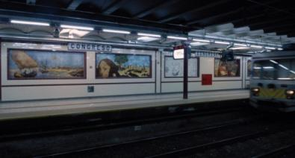
SubteVive: Los murales en el Subte
SubteVive abarca diferentes áreas y géneros, dentro de los cuales se desarrollan acciones artísticas. Entre ellos se destacan:
  Murales:
    Programa de restauración de murales históricos: se lleva adelante en conjunto con la Comisión Nacional de Monumentos y Lugares Históricos y la Secretaría de Cultura del Gobierno de la Ciudad de Buenos Aires
    Incremento del Patrimonio Histórico: Inclusión de nuevos murales como parte del legado cultural para la Ciudad de Buenos Aires. A la fecha se inauguraron 25 murales. La realización está a cargo del Instituto Nacional Superior de Cerámica y se llevan a cabo en un taller acondicionado por Metrovías

Slide 11


SubteVive: Concursos literarios y de fotografía
  Concursos: Se realizan año tras año regidos por una misma y cuidada metodología y con un selecto jurado. Las obras ganadoras se exponen en instituciones como el Centro Cultural Recoleta, Centro Cultural Borges, Museo Perlotti y el Museo Metropolitano
    Literatura: Desde hace 14 años se organizan certámenes con el objetivo de impulsar la participación gratuita de profesionales y aficionados de diferentes géneros y disciplinas: literatura, guiones de cine y teatro, monólogos teatrales, cartas de amor, entre otros.
    Fotografía: Desde hace 13 años se organiza este tradicional certamen que abarcó diferentes temáticas: “Buenos Aires y el Subte”, “Cariátides, ángeles y gárgolas de Buenos Aires”, “Esquinas de Buenos Aires” ,“El amor” y “Fotografía Contemporánea Argentina”.

Slide 12


SubteVive: Concursos de cine, radio, música e historietas
    Cine: Se realizaron concursos de «Cortometrajes» junto al INCAA (Instituto Nacional de Ciencias y Artes Audiovisuales) y de «Guiones de Cine» con el apoyo del INCAA, la Dirección General de Patrimonio de la Ciudad de Buenos Aires, Diario La Razón y Centro Cultural Recoleta
    Radio: Se llevó a cabo el Concurso de «Radio y Valores. La solidaridad en Buenos Aires» junto con la Universidad Austral
    Música: Tuvieron lugar los siguientes concursos: «Melodías de Jazz», «Voces de Jazz» e «Improvisación de Jazz»
    Historieta: Junto al Diario Clarín y la Secretaría de Cultura de la Nación se llevó a cabo el «Primer Concurso Nacional de Humor Gráfico e Historieta»

Slide 13
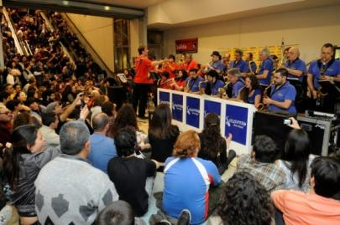

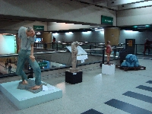
SubteVive: Festivales de Jazz, cine y exposición de esculturas
  Festivales de Jazz: Diferentes artistas permiten disfrutar del jazz en las estaciones de la red de Subte. En la última edición se presentaron más de 20 bandas y más de 7.000 personas se acercaron a las distintas estaciones.
  Propuestas de Cine: el ciclo «Fragmentos de la historia del cine», compuesto por 12 módulos que abarcan todos los géneros y conforman la historia del arte cinematográfico
  Exposiciones de Esculturas: En la estación José Hernández de la Línea D, se realiza el ciclo de «8 escultores 8 en el Subte». A la fecha se exhibieron más de 600 esculturas

Slide 14
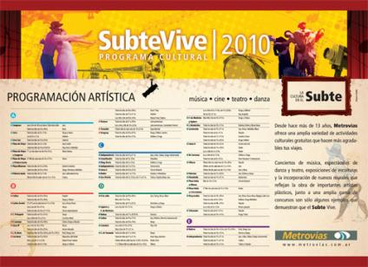

SubteVive: Estaciones temáticas, shows artísticos y publicaciones
  Estaciones Temáticas: en el año 2004 se inauguró la «Primera estación temática del Cine Argentino» en la estación Uruguay, Línea B. Actualmente se está trabajando para crear una galería del deporte con fotografías de los deportistas que hicieron historia en estos 200 años, la que estará expuesta en la estación Olleros, Línea D
  Shows de música, teatro, títeres, danzas: diariamente hay una grilla de espectáculos para cada una de las estaciones, que expresan diversas estéticas como clásica, popular y contemporáneo, con un cronograma de actividades para cada espacio
  Publicaciones: Se han publicado 11 libros. Entre ellos: «El ensayo fotográfico», «La ciudad subterránea», «Cuentos para leer en el Subte», «Letras de Tango», «El Subte de Buenos Aires», «Cuentos Cortos de Terror», «Cartas de Amor», «Monólogos Teatrales» y «Relatos de Inmigrantes».

Slide 15
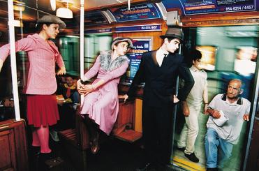

SubteVive: Resultados alcanzados
  Los resultados obtenidos por el Programa están estrechamente ligados con los objetivos propuestos:
    Ofrecer actividades que enriquecen la agenda cultural de la Ciudad de Buenos Aires
    Brindar oportunidades a artistas argentinos
    Incrementar el patrimonio cultural de los espacios públicos
  Adicionalmente, un beneficio colateral que este Programa brinda, es el de generar contenidos positivos en los medios y en la relación con el usuario

Slide 16
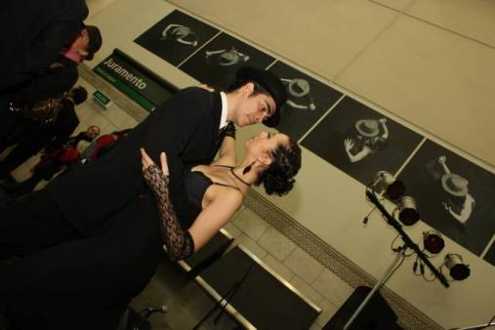
El “SubteVive” …….
  «En estas épocas tan duras, de desesperanza, contagiar a nuestros pasajeros con alegrías, emociones…, es hacerles revivir sus mejores y más íntimos sentimientos, una nota de alegría, siempre nos hace bien…, más aún si es imprevista, original y fuera de contexto… El subte dá para no acabar …, en eso estamos.»
  Pepe Romero
  Jefe de Gestión Cultural
  Marzo 2003

Slide 17
MUCHAS GRACIAS POR SU ATENCIÓN!!!
Lic. Ester Litovsky
Gerente de Planeamiento Estratégico
y Control de Gestión
METROVÍAS S.A.
elitovsky@metrovias.com.ar

